Slide 1
RISICOMANAGEMENT
Deel 17 — Geaggregeerd risico en risico in verschillende leveringsmodellen
Niveau 2: Professional

Slide 2
Terugblik
Bow-tie. Opzet versus werking. Escalatiefactoren.
Vandaag: een vraag die al vier delen openstaat.

Slide 3
Sinds deel 13
Wie is eigenaar van een risico tussen twee projecten?
En: mag je risicoscores gewoon optellen?

Slide 4
Twee vragen, één antwoord.
Ze hangen samen — en dit deel lost ze allebei op.

Slide 5
Waarom optellen niet mag — reden 1
Ordinale schalen optellen: net zo onbetrouwbaar als vermenigvuldigen.
(Matrixvalkuil 1, deel 5, niveau 1.)

Slide 6
Reden 2
Optellen negeert gemeenschappelijke oorzaken.
Eén oorzaak, drie keer meegeteld als los risico.

Slide 7
KERNZIN 11
Risicoscores optellen zonder naar gemeenschappelijke oorzaken te kijken, verbergt precies het risico dat het meest telt — dat meerdere dingen tegelijk misgaan, om dezelfde reden.

Slide 8
Reden 3
Optellen negeert correlatie.
(De staart uit deel 15 — onafhankelijk simuleren onderschat gelijktijdige tegenslag.)

Slide 9
Opdracht 17.1 — 15 minuten
Leg de drie bezwaren uit, in eigen woorden.

Slide 10
Gemeenschappelijke-oorzaakanalyse
Groepeer niet naar project — groepeer naar onderliggende oorzaak.

Slide 11
Drie clusters bij het Mutatieplatform
Testcapaciteit · Externe leveranciersafhankelijkheid · Gedeelde aannames

Slide 12
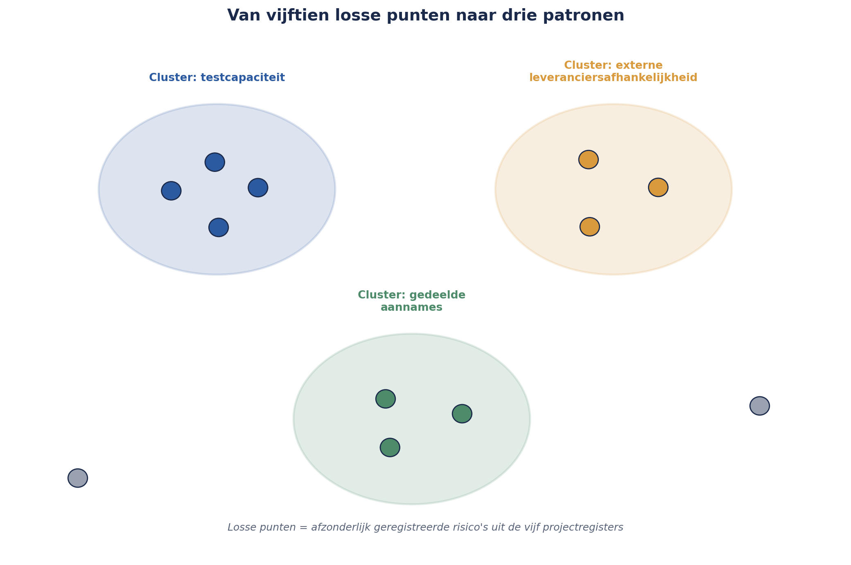
Van losse punten naar patronen
Losse risico-knooppunten, met drie geclusterde patronen zichtbaar gemaakt.

Slide 13
Het eigenlijke werk
Niet optellen — patronen blootleggen die per project onzichtbaar blijven.

Slide 14
Opdracht 17.2 — 25 minuten
Vijf risico's. Clusteren naar oorzaak.

Slide 15
Concentratierisico
Valt er een onevenredige ophoping op één punt?
Leverancier. Systeem. Persoon. Technologie.

Slide 16
Individueel klein, samen groot
Drie leveranciersrisico's, elk laag gescoord.
Samen: Meridiaan heeft geen uitwijkmogelijkheid, nergens.

Slide 17
De oplossing: eigenaarschap
Eén project? → projectmanager.
Meerdere, eens? → gezamenlijk.

Slide 18
De oplossing, vervolg
Meerdere, oneens, of >2 projecten?
→ de Programme Manager. Sanne faciliteert, beslist niet.

Slide 19
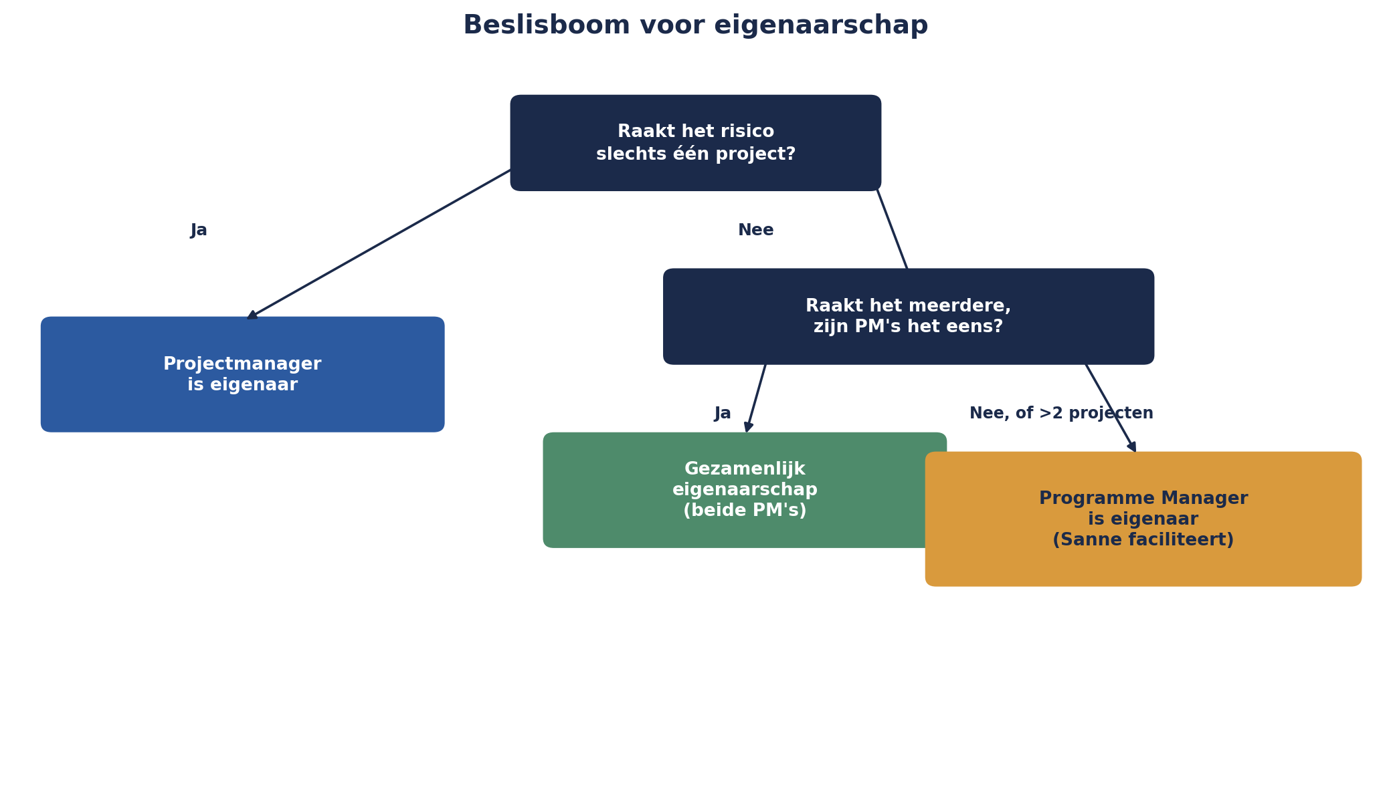
De beslisboom voor eigenaarschap
De beslisboom voor eigenaarschap.

Slide 20
Opdracht 17.3 — plenair, 20 minuten
Drie situaties. Wie is eigenaar?

Slide 21
Verschillende leveringsmodellen
Project 2: agile, sprints.
Project 5: traditioneel, fase-overgangen.

Slide 22
Verschillend ritme, geen verschil in kwaliteit
3 dagen oud vs 6 weken oud — allebei kan ‘op schema’ zijn.
Opdracht 17.4

Slide 23
De vier PM-deel-18-onderwerpen: nu compleet
Geaggregeerd risico ✓ · Three lines (deel 21 komt nog)
Decisions ✓ · Risicobereidheid programma/project ✓ (deel 12)

Slide 24
Voor deel 18
Deel 18:
IT- en cyberrisico — het enige onderwerp met een eigen deel in plaats van een aanpalende vermelding.

